Slide 1
الفصل الأول
الجبر: الأنماط العددية والدوال

Slide 2

1 – 6
الجبر: الدوال

Slide 3

فكرة الدرس:
أكون جدول الدالة، وأجد قاعدتها.

Slide 4
المفردات:
الدالة
جدول الدالة
قاعدة الدالة
تعريف المتغير

Slide 5
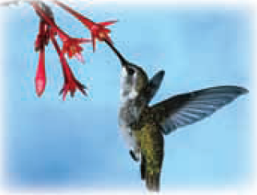
استعد
علوم: يرفرف الطائر الطنان ذو الحنجرة الياقوتية بجناحيه 52 مرة تقريبًا في الثانية.

Slide 6

اكتب عبارة تمثل عدد مرات رفرفة الجناحين في ثانيتين، 6 ثوانٍ، ن من الثواني؟
1

Slide 7
عدد مرات رفرفة الجناحين في عدد من الثواني= عدد مرات رفرة الثانية الواحدة × عدد الثواني
1
عدد مرات رفرفة الجناحين في ثانيتين =2 × 52
عدد مرات رفرفة الجناحين في 6 ثواني = 6 × 52
عدد مرات رفرفة الجناحين في ن من ثواني = ن × 52+ 52ن

Slide 8

الدالة علاقة تحدد مخرجة واحدة فقط للمدخلة الواحدة. ويعتمد عدد مرات رفرفة الجناحين (المخرجة) على عدد الثواني (المدخلة). ويمكنك تنظيم قيم المدخلات والمخرجات في جدول دالة على النحو الآتي:

Slide 9
المخرجة
قاعدة الدالة
المدخلة
تصف قاعدة الدالة العلاقة بين المدخلات والمخرجات.
عدد الرفرفات
عدد الثواني (ن)
52 ن
52
52×1
1
104
52×2
2
156
52×3
3

Slide 10

مثال
إكمال جدول الدالة
إذا كانت المخرجة أكبر من المدخلة بمقدار 7، فأكمل جدول الدالة لهذه العلاقة.
1

Slide 11
قاعدة هذه الدالة، هي: س + 7؛ أي أضف 7 إلى كل مدخلة.

Slide 12
المخرجة (س+7)
المدخلة (س)
المخرجة (س+7)
المدخلة (س)
17
10
10
19
12
12
21
14
14

Slide 13
تحقق من فهمك:
املأ الفراغات في الجدولين الآتيين بالأعداد المناسبة:

Slide 14


المخرجة (س-4)
المدخلة (س)
أ
0
4
3
7
6
10
طرح 4 من كل مدخلة

Slide 15
المخرجة (3س)
المدخلة (س)
ب
0
0
6
2
15
5
ضرب 3 في كل مدخلة

Slide 16

مثال
إيجاد قاعدة دالة من خلال جدول

Slide 17
أوجد قاعدة الدالة الممثلة بالجدول المجاور.
2
بدراسة العلاقة بين كل مدخلة والمخرجة المناظرة لها. تلاحظ أن كل مخرجة تساوي ثلاثة أمثال المدخلة المناظرة لها.
إذن، فقاعدة هذه الدالة هى : 3×س أو 3س

Slide 18
المخرجة ( )
المدخلة (س)
6
2
15
5
21
7

Slide 19
إرشادات للدراسة
التحقق من معقولية الحل لتتأكد من أن قاعدة الدالة صحيحة، اختبر أكثر من مدخلة.

Slide 20
تحقق من فهمك:
أوجد قاعدة كل من الدالتين الممثلتين بالجدوليين الآتيين:

Slide 21
المخرجة ( )
المدخلة (س)
جـ
0
0
1
4
4
16
س÷4

Slide 22
المخرجة ( )
المدخلة (س)
د
1
4
5
8
7
10
س-3

Slide 23
عند كتابة قاعدة دالة تمثل مسألة من واقع الحياة، نختار أولًا متغيرًا يمثل المدخلة.
وتسمى هذه العملية تعريف المتغير.

Slide 24
مثال من واقع الحياة

Slide 25

عمال: يتقاضى عامل في أحد المصانع مبلغ 150 ريالًا عن كل يوم عمل. عرف متغيرًا، ثم اكتب قاعدة الدالة التي تربط الأجرة الكلية بعدد الأيام التي يعمل فيها هذا العامل.
3

Slide 26
تعتمد الأجرة الكلية على عدد أيام العمل؛ لذا افترض أن س يرمز إلى عدد أيام العمل، ثم استعمل الخطوات الآتية لإيجاد قاعدة الدالة.

Slide 27
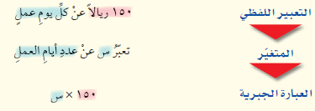
فتكون قاعدة الدالة هي 150 س

Slide 28
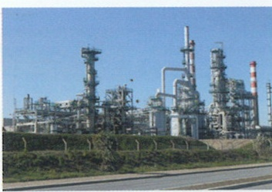
الربط بالحياة
شهد القطاع الصناعي نموًا كبيرًا من حيث الكم والكيف واستخدام التقنيات الحديثة، وأصبحت المملكة العربية السعودية دولة مصدرة لأكثر من 90 دولة في العالم.

Slide 29

تحقق من فهمك:
هـ) تسوق: يقدم أحد المتاجر الكبرى خصمًا مقداره 20 ريالًا على إجمالي قيمة المشتريات إذا زادت على 300 ريال. عرف متغيرًا، واكتب قاعدة دالة تربط التكلفة النهائية بقيمة إجمالي قيمة المشتريات.

Slide 30
افرض أن المتغير هو س وهو يرمز إلى إجمالي قيمة المشتريات، القاعدة النهائية هي س – 20

Slide 31

تأكد
المثال1
املأ الفراغات في الجدولين الآتيين بالأعداد المناسبة:
المخرجة (س+3)
المدخلة (س)
1
3
0
5
2
7
4

Slide 32
تأكد
المثال1
املأ الفراغات في الجدولين الآتيين بالأعداد المناسبة:
المخرجة (4س)
المدخلة (س)
2
4
1
12
3
24
6

Slide 33

تأكد
المثال2
أوجد قاعدة كل من الدالتين الممثلتين بالجدولين الآتيين:
س-1
المدخلة (س)
3
0
1
2
3
4
5

Slide 34
تأكد
المثال2
أوجد قاعدة كل من الدالتين الممثلتين بالجدولين الآتيين:
2س
المدخلة (س)
4
0
0
6
3
12
6

Slide 35
تأكد
حلوى: يريد عمر شراء حلوى، سعر الكيلو جرام الواحد منها 25 ريالًا. عرف متغيرًا، ثم اكتب قاعدة الدالة التي تربط التكلفة الكلية للحلوى بعدد الكيلوجرامات التي يشتريها.
المثال3
5
أفرض أن ك يرمز إلى عدد الكيلو جرامات هي 25ك

